Slide 1


Slide 2
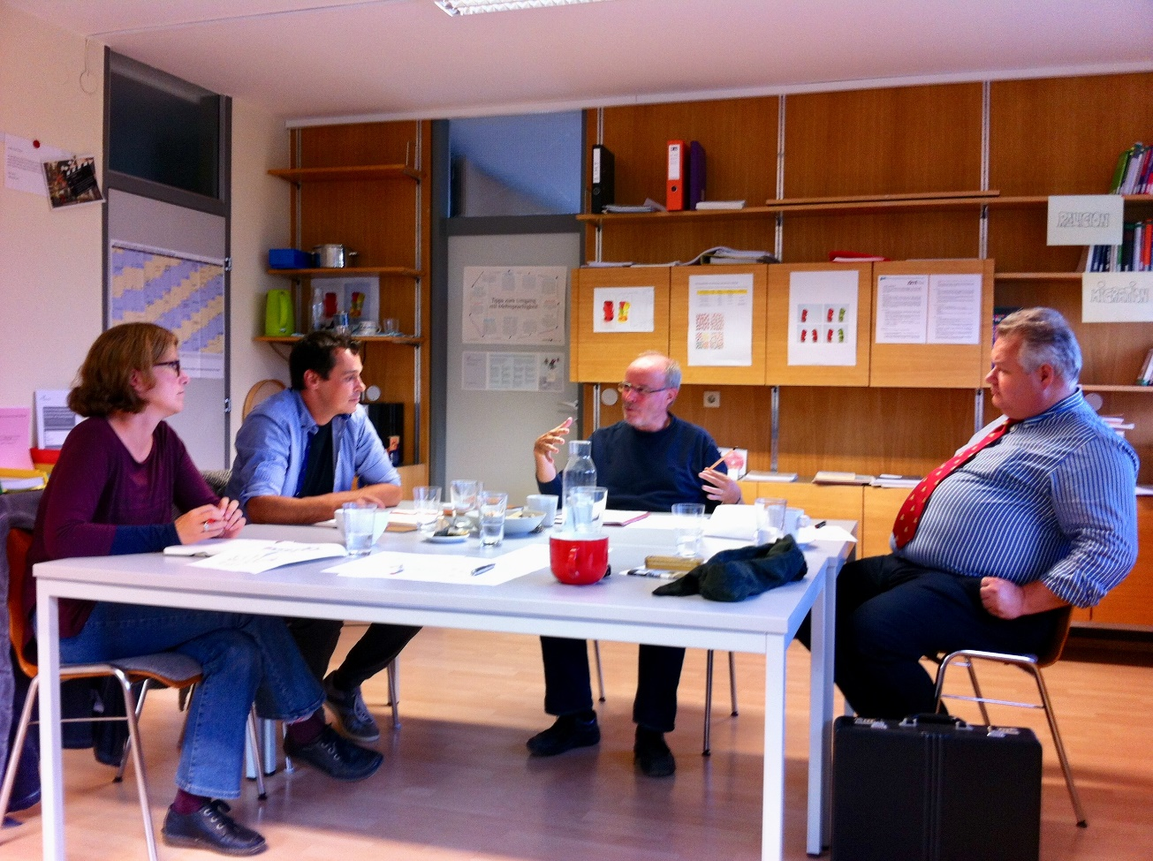
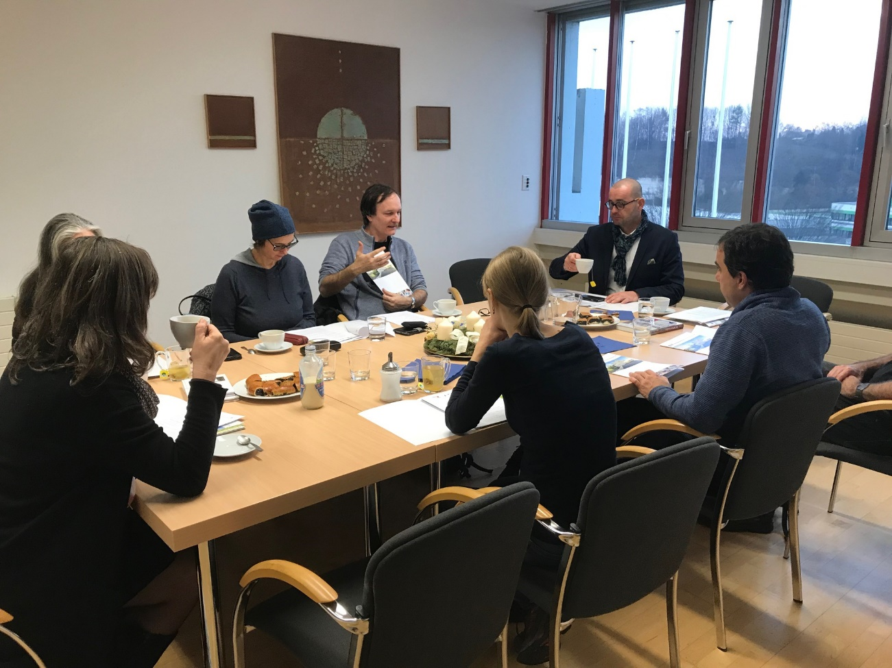
Johann Gruber als Anstoß für Forschung und Vermittlung

Slide 3
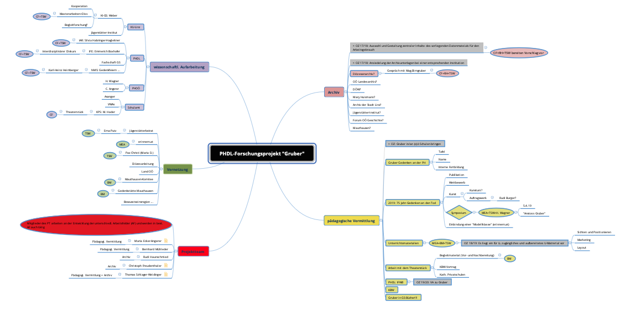

Slide 4
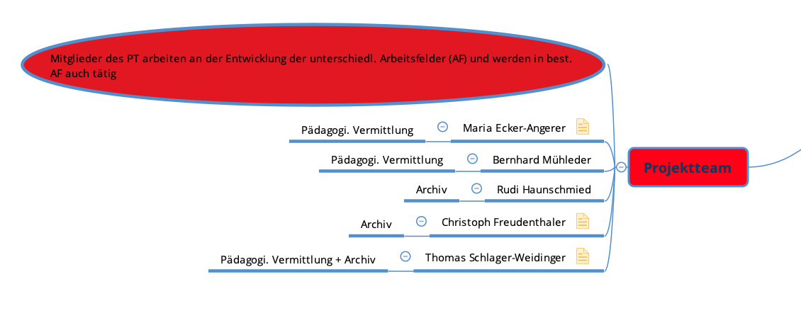

Slide 5
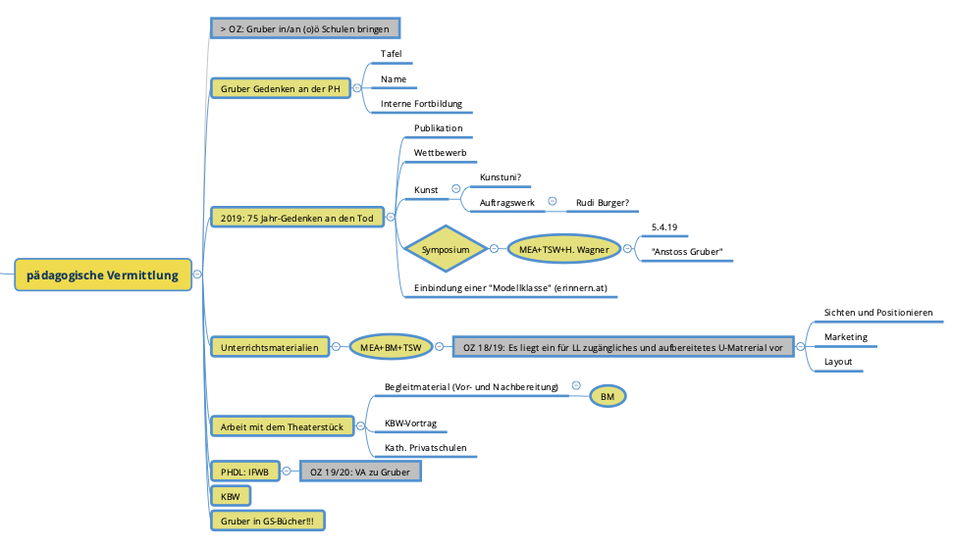

Slide 6
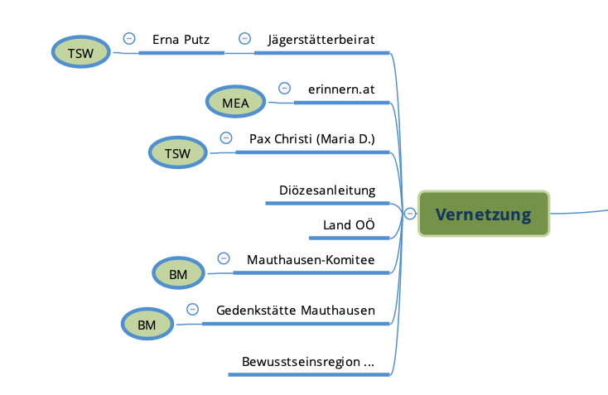

Slide 7


Slide 8
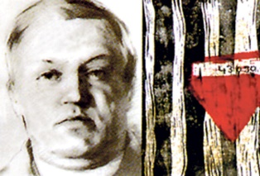
ARCHIV:
Johann Gruber – Sammlung Christoph Freudenthaler
ARCHIV-VERZEICHNIS
I. BIOGRAPHIE
II. REZEPTION
1.Familie - Werdegang
1. Gedenk-organisationen
2. Veranstaltungen
2. Publikationen Gruber´s
3.Kunst
4. Wissenschaft
3. Zeitzeugen
5. Didaktik
6. Liturgie
4. Biographien
7. Kirche
8. Presse
5. Rechtsprechung
9. Mediensammlung
www.johann-gruber.at

Slide 9
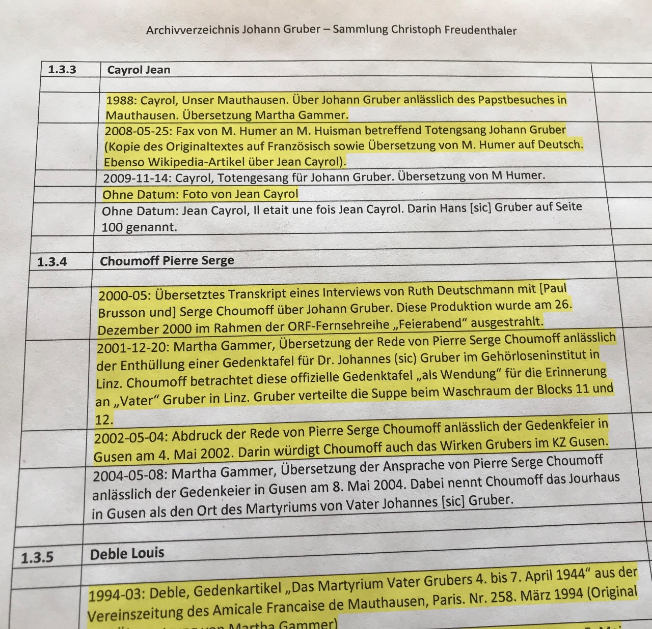

Slide 10


Slide 11
Bewahre uns Gott
1. Bewahre uns, Gott, behüte uns, Gott,
sei mit uns auf unseren Wegen.
/: Sei Quelle und Brot in Wüstennot,
sei um uns mit deinem Segen.:/
2. Bewahre uns, Gott, behüte uns, Gott,
sei mit uns in allem Leiden.
/: Voll Wärme und Licht im Angesicht,
sei nahe in schweren Zweiten. :/
3. Bewahre uns, Gott, behüte uns, Gott,
sei mit uns vor allem Bösen.
/: Sei Hilfe, sei Kraft, die Frieden schafft,
sei in uns, um uns zu erlösen.:/
4. Bewahre uns, Gott, behüte uns, Gott,
sei mit uns durch deinen Segen.
/: Dein Heiliger Geist, der Leben verheißt,
sei um uns auf unseren Wegen.:/

